Slide 1
Hands-On Machine Learning with Scikit-Learning, Keras & TensorFlow Ch12.1 ~ 12.2
화학소재솔루션센터 한요셉

Slide 2
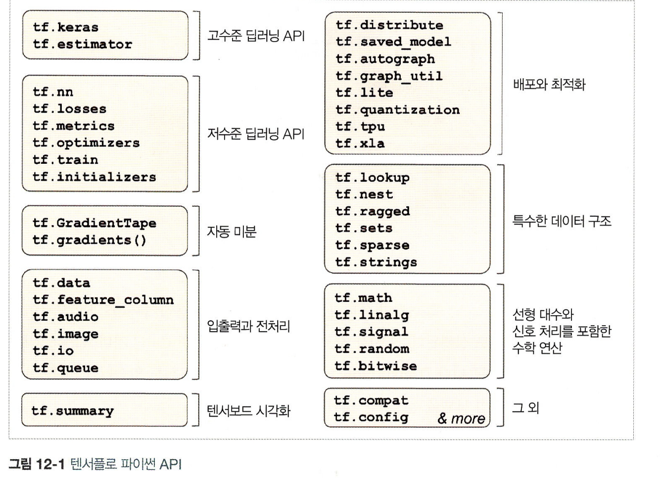
12.1 텐서플로 훑어보기
텐서플로는 강력한 수치 계산용 라이브러리
NumPy와 비슷하며, GPU 지원
여러 장치와 서버에 대해서 분산컴퓨팅
JIT 컴파일러 포함, 메모리 사용량을 줄이기 위해 계산 최적화
계산 그래프를 추출, 최적화(가지치기), 효율적인 실행(병렬 실행)
플랫폼 중립적인 포맷을 보낼 수 있어 모델 훈련과 실행이 다른 환경에서도 실행 가능 (리눅스에서 모델 훈련 후 안드로이드 자바에서 실행가능)
자동 미분, 고성능 옵티마이저를 제공하므로 손실함수를 쉽게 최소화
대부분 고수준 API 서브 모듈(tf.keras)가 가장 많이 사용
하지만, 더 높은 자유도 있는 구현을 위해서는 저수준 API가 필요 하며 가장 저수준의 텐서플로 API는 C++로 구현 할 수 있음

Slide 3
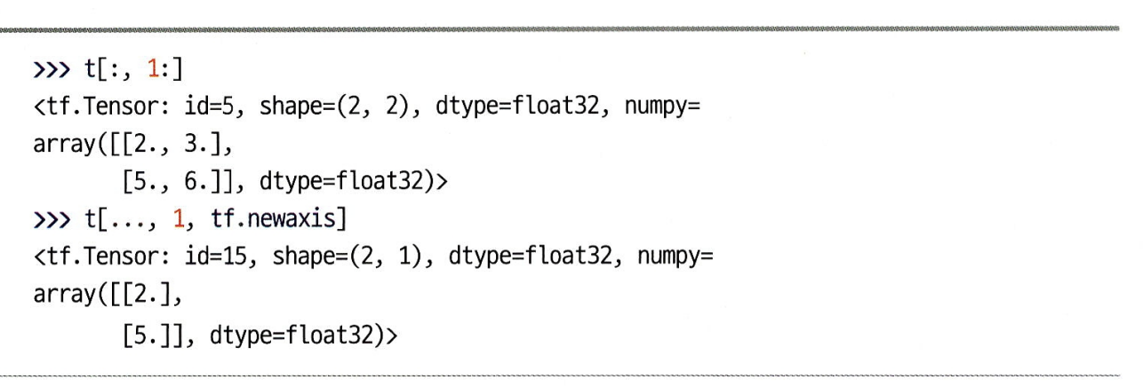
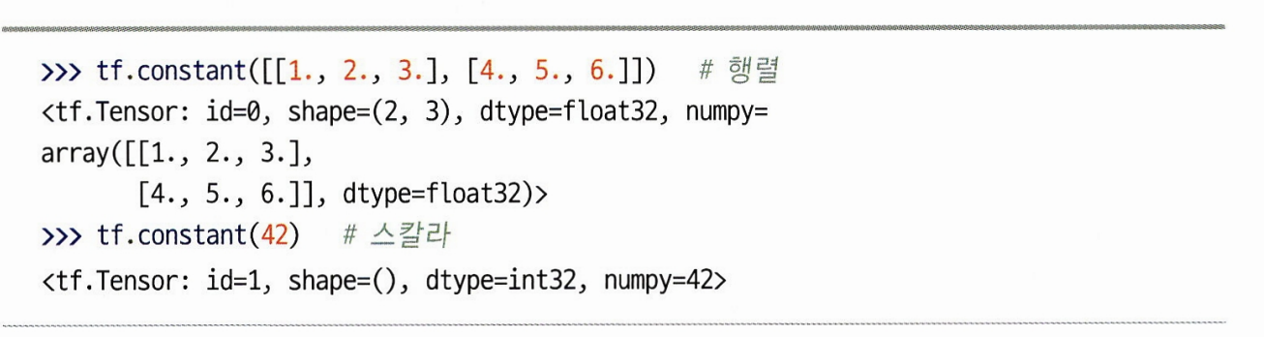
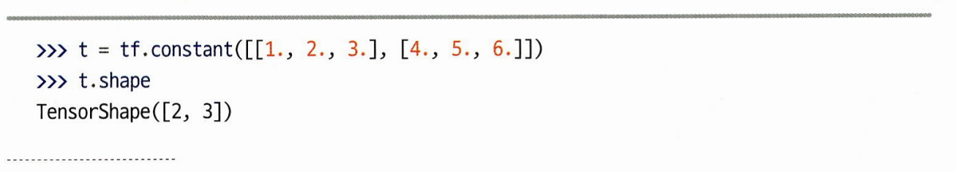
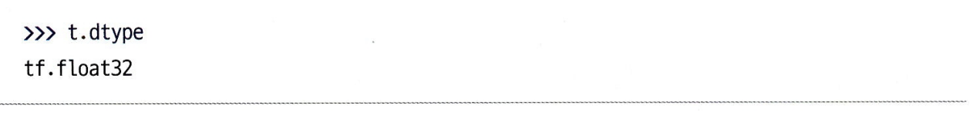
12.2 넘파이처럼 텐서플로 사용하기
12.2.1 텐서와 연산
tf.constant() 함수로 텐서를 만듬
ndarray와 마찬가지로 tf.Tensor는 크기와 데이터 타입(dtype)을 가진다.
인덱스 참조도 넘파이와 매우 비슷하게 작동

Slide 4
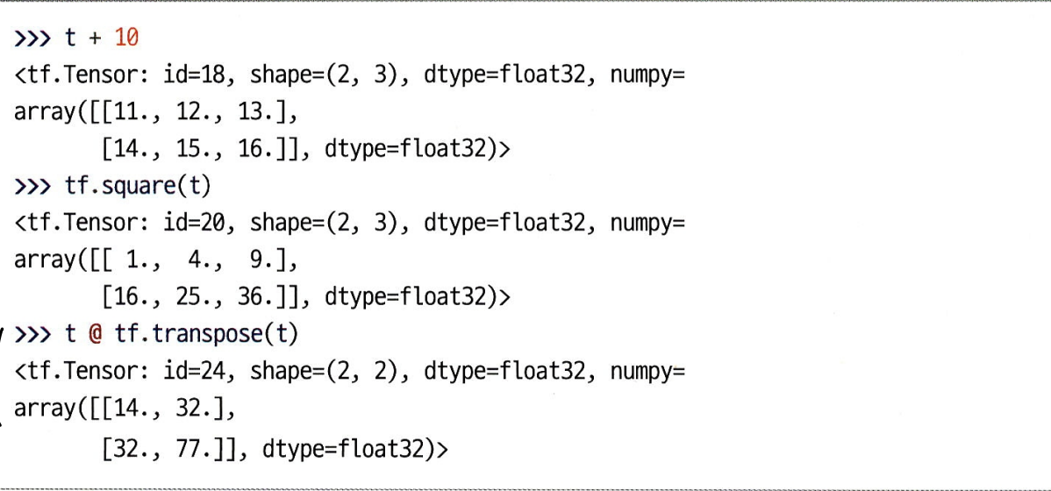
12.2 넘파이처럼 텐서플로 사용하기
12.2.1 텐서와 연산
t+10은 tf.add(t,10)을 호출 하는 것과 같다.
-, * , @ 연산을 지원 @은 행렬 곱셉을 위해 사용하며 tf.matmul() 함수와 동일
기본 수학 연산 tf.add(), tf.multipy(), tf.square(), tf.exp(), tf.sqrt(),
넘파에서 볼 수 있는 대부분의 연산 tf.reshape(), tf.squeeze(), tf.tile()을 제공
넘파이와 이름이 다른 것들 : tf.reduce_mean(), tf.reduce_sum(), tf.reduce_max(), tf.math.log()
=> np.mean(), np.sum(), np.max(), np.log()와 동일

Slide 5
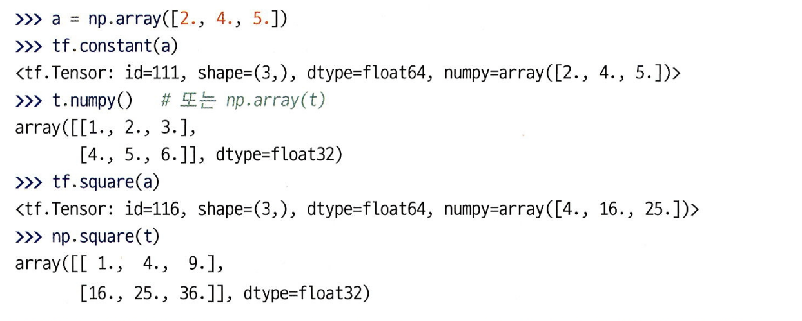
12.2 넘파이처럼 텐서플로 사용하기
12.2.2 텐서와 넘파이
넘파이 배열로 텐서를 만들며 그 반대도 가능
넘파이 배열에 텐서플로 연산을 적용 가능하며 그 반대도 가능
넘파이 배열 로 텐서를 만들때 dtype = tf.float32로 지정해야함

Slide 6
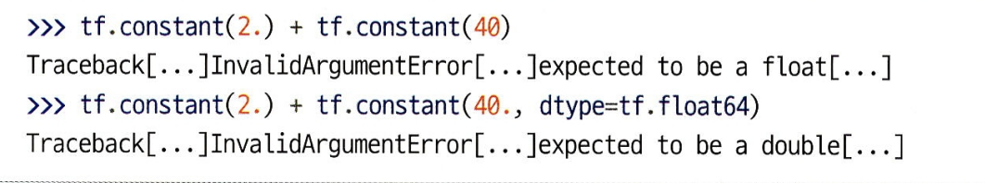
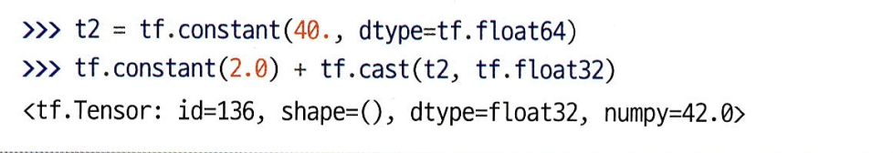
12.2 넘파이처럼 텐서플로 사용하기
12.2.3 타입 변환(tf.cast())
텐서플로는 타입 변환을 자동으로 수행하지 않는다.
호환되지 않는 타입의 텐서로 연산을 실행하면 예외가 발생한다
실수 텐서와 정수 텐서를 더할 수 없고, 32비트 실수와 64비트 실수도 더할 수 없다.
tf.cast()를 활용하여 변환

Slide 7
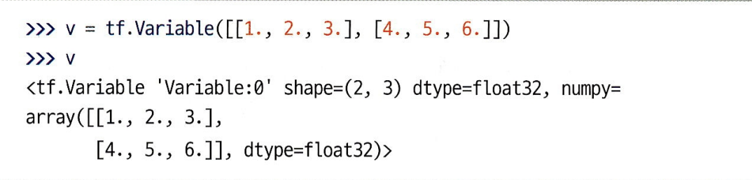
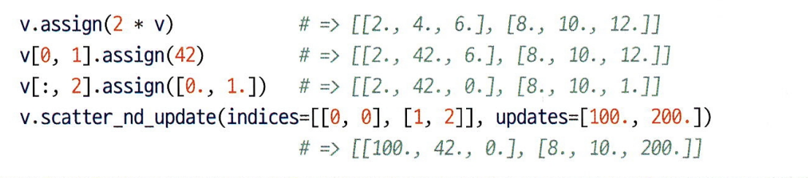
12.2 넘파이처럼 텐서플로 사용하기
12.2.4. 변수
변경 불가능한 객체 tf.Tensor를 변경 해야할때 tf.Variable() 활용한다.
assign() 메서드를 사용하여 변수값을 바꿀 수 있다. Assign_add(), assign_sub() 메서드를 사용하면 주어진 값만큼 변수를 증가, 감소 시킴
Assign()메서드나 scattrer_updata(), scatter_nd_updatae()메서드를 사용하여 개별 원소를 수정할 수 있다.

Slide 8
12.2 넘파이처럼 텐서플로 사용하기
12.2.5 다른 데이터 구조
희소 텐서 sparse tensor
대부분 0으로 채워진 텐서를 효율적으로 나타낸다. tf.sparse패키지를 통해 희소 텐서 연산을 할 수 있음
텐서 배열 tensor array
텐서의 리스트, 리스트에 포함된 텐서는 같은 타입, 크기를 가지고 있어야함
래그드 텐서 ragged tensor
리스트의 리스트, 타입은 같아야 하지만, 각 리스트의 길이는 다를 수 있음
문자열 텐서 string tensor
유니코드가 아닌 바이트 문자열, 유니코드 문자열 사용시 utf8로 인코딩됨
집합 set
집합은 일반적인 텐서로 나타냄. eg.) tf.constant([[1,2],[3,4]])는 두개의 집합 {1, 2} 와 {3,4} 를 나타냄
큐 queue
단계별로 텐서를 저장한다. 텐서플로는 여러 종류의 큐를 제공,
이 클래스들은 tf.queue 패키지를 이용하여 사용할 수 있음.

